Slide 1

The clown forgotten
Made by School Door

Slide 2
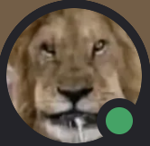
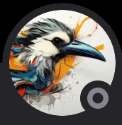
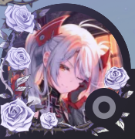

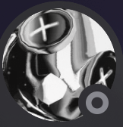
Про нас
Наша команда складається з 5 чоткіх чуваків
Гейдизайнер (я) – Володимир
Данжен саундер (саунд дизайнер) – Арсеній
Програмісто (програміст) – Олександр
Артісто (це хтось читає?) - Максим і Павло

Slide 3
Дотримання вимог
3 слова: Відпускати, забутий, цирк шапіто

Slide 4
Дотримання вимог
Графічний інтерфейс

Slide 5
Пасхалки
Дотримання вимог

Slide 6
Диверсіфікатор
Еррор 404 (ми провтикали)

Slide 7
МЕХАНІКІ
Наші вороги вміють:
Обходити з фланга
Робити ривкі
Кружляти навколо гравця
Махати мечем
Наш герой вміє
Пити хілку
Робити деш
Махати мечем
Парирувати атаки

Slide 8
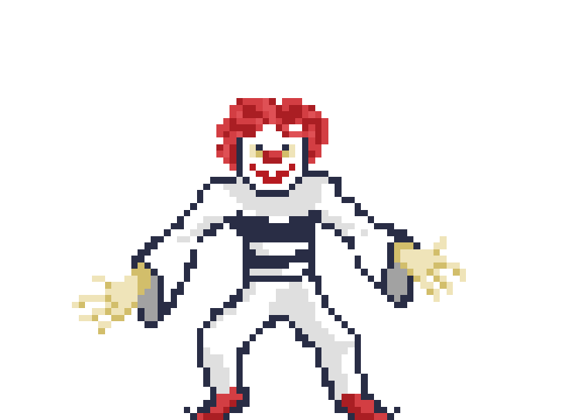
Презентація
БоБ хотіть уваги!!
ПОХЛОПАЙТЕ будь ласка :)

